Slide 1

3-МАВЗУ КАРТОШКА МОРФОЛОГИЯСИ, ЎСИШИ ВА РИВОЖЛАНИШ ХУСУСИЯТЛАРИ

Slide 2
Режа
Картошкани ботаник таърифи.
Картошка физиологияси
Картошкани ўсиши ва ривожланиш хусусиятлари

Slide 3
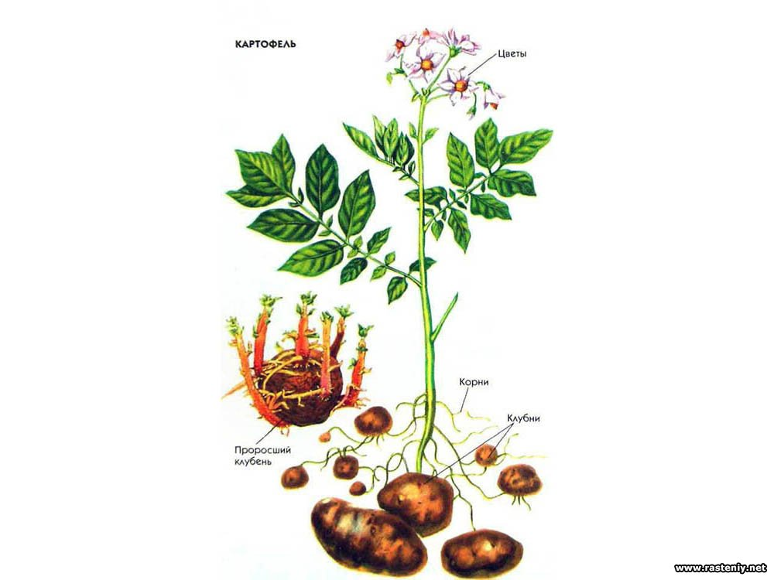
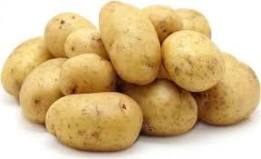
Картошкани ботаник таърифи
Картошка туганакмевали экинлар гуруҳига оид ўз табиатига кўра кўп йиллик ўсимлик, маданий ҳолда эса бир йиллик қилиб ўстирилади. Чунки, маданий экин сифатида унинг барча ҳаёт даври (униб чиқищдан пишиб етилган туганаклар шаклланишгача) бир йилда тугалланади.
Картошка одатда вегетатив йўл билан (туганаги, ўсимтаси, қаламчалари орқали) кўпайтирилади. Селекция амалиётида янги навлар яратиш учун ботаник уруғидан фойдаланилади.
Картошка томатдошлар оиласи (Solanacta, Vent), итузумдошлар авлодига (Solanum L.) мансубдир. Томатдошлар оиласига ўтлар, буталар ва дарахтлар киради. Томатдош авлоди жуда кенг қамровли бўлиб 2 мингда кўп турларни ўз ичига олади, уларни кўпчилиги Марказий ва Жанубий Америка ҳамда Африкадан келиб чиқган

Slide 4
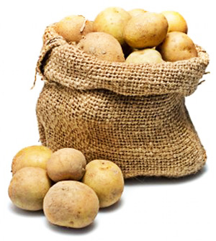
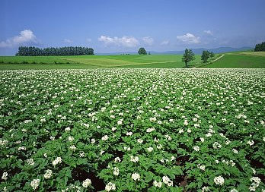
Дурагайлаш жараёни ва танлашда кўпчилик навлар, .ssp.Chilotanum турларида учрамайдиган янги белгиларга эга бўлди. Шунинг учун улар алоҳида .ssp.x evropueum турчасига ажратилди. Гарчан селекцион навлар Европадан ташқарига тарқалган бўлса ҳам “ evropueum” номини тарихда оқлади, чунки илмий селекция ишларига Европада асос солинган эди.
Ўсимликнинг морфологик тавсифи селекция ва уруғчилик ишларида муҳим аҳамиятга эга, чунки қимматли шаклларини (формаларини) танлашни самарали ўтказишни таъминлайди.

Slide 5
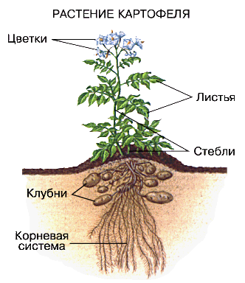
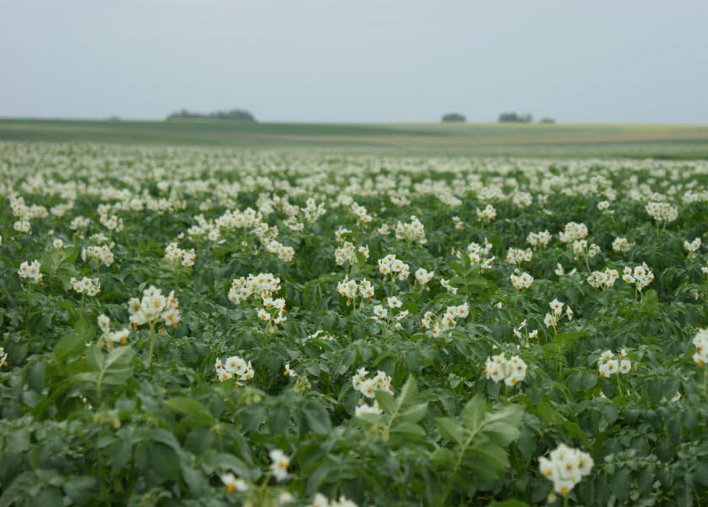
Поя
Тупроққа экилган туганак ўсимталаридан (кўзчаларидан) ер устки поялари ривожланади. Туганакда шаклланган кўзчалар миқдори тупдаги поялар сонини белгилайди. Одатда, йирик туганакдан ҳосил бўлган ўсимлик, майда туганакдан ҳосил бўлганга нисбатан кўп пояли бўлади. Ҳосилни кўп ёки кам бўлиши тупдаги поялар сонига маълум даражада боғлиқ. Шунинг учун туганак кўп кўзчаларини унишига таъсир этувчи чора- тадбирлар туганакни кесиш, ўсишни бошқарувчи моддаларни, нур таъсир эттириш ва бошқаларни қўллаш фойдалидир.
Ер устки пояси ўтсимон, аввал тик, сўнг ёйилиб ўсадиган, майда тук билан қопланган, кўндаланг кесими уч-тўрт қиррали, таркибида хлорофилл бўлгани учун ранги кўк. Тугунаги рангли бўлган кўпчилик навларнинг поялари антоцион билан пигментланган бўлади. Намлик етарли бўлмасдан, ёруғлик кучли бўлса, ўсимлик катталашиб борган сари пигментланиши кучаяди.

Slide 6
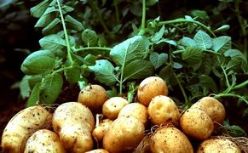
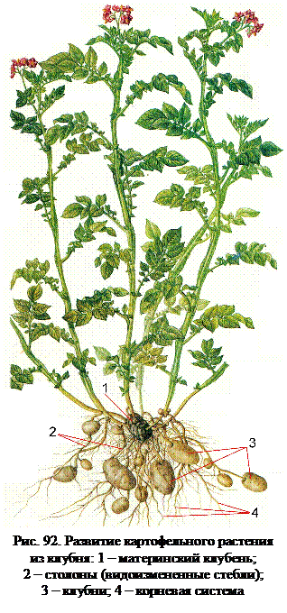
Поянинг ер устки қисми эпидермиси остида 1-2 қатлам хлорофиллга ва айрим ҳолларда ранг берувчи моддаларга бой (рангланган қатлам) хужайралар жойлашган. Хлорофилли қатламдан сўнг пояда бевосита туташ ҳалқа ҳосил қиладиган 4-6 қатлам хужайралардан иборат колленхима жойлашган. Хужайралар қатлами поянинг пастки қисмидан учки қисм томон камайиб боради. Колленхима қалинлиги 100-250 мк. Колленхима хужайралари жонли, жуда узун, хужайра деворлари эластик бўлиб, пояга эгилувчанлик хусусиятини беради – синмайди.
.

Slide 7
Столонни ўсиш ёши 4 босқичга ажратилади.
ёшлик (ривожланиш бошланишидан унда бўлажак туганак ҳосил қиладиган бўртиш пайдо бўлгунича);
тўлиқ етилган (иккиламчи йўғонлашишни пайдо бўлиши);
қариши (ёғочлашган қисми флоэмадан бирнеча баравар устун бўлади);
ўлиши (туганак ўсишдан тўхтайди).

Slide 8
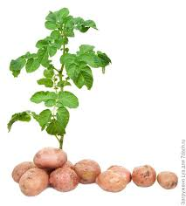
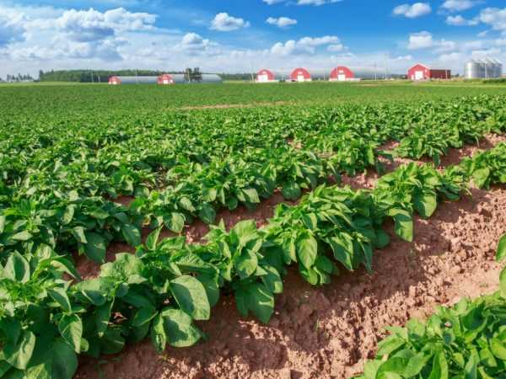
Барг.
Уруғ ва туганак кўкариб ҳосил қилган биринчи барг, оддий четлари текис бўлади.
Ўсимлик ўсиб катталашган сари узуқ-узуқ-тоқ патсимон қирқилган барг, аввал бир, сўнг уч ва ундан кўп учки бўлакдан ва барг банди билан қўшилиб кетган ўзак, ўзакчаларда жойлашган қарамақарши ён бўлаклардан тузилган. Баргнинг учки тоқ бўлаги шакли ва йириклигига кўра ён бўлаклардан каттароқ бўлади. Баргнинг бўлаклари ана шу тоқ бўлакдан бошлаб саналади.

Slide 9
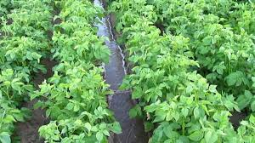
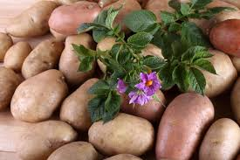
Барг сатхи силлиқ ёки бурушган, пастки горизонталга яқин. Айрим навлар барглари осилганроқ ёки бироз кўтарилганроқ холда жойлашади.
Картошка барглари анатомик тузилиши бажарадиган вазифасига (функциясига) кўра ўз хусусиятига эга. Барг сатҳи катта бўлса у жуда юпқа (0,21-0,34 мм) бўлади, бу қуёш нурлари энергиясини ўзлаштириши, ҳаводан карбонат ангидрид газини ютиши ва транспирация жараёнларини бажариши билан боғлиқдир.
Баргда ўзлаштирувчи тўқима устунлик қилиб, унда хужайралар оралиғидаги йўллар ва баргни совитиш тизими яхши ривожланган. Баргда органик моддалар синтезланиб, улар баргдан ўсимликни захира қисмига тўпланади ёки янги аъзоларни ҳосил қилишга сарфланади. Ассимилянтлар баргдан пояни пастки қисмига узатувчи тизими орқали оқиб ўтади.

Slide 10
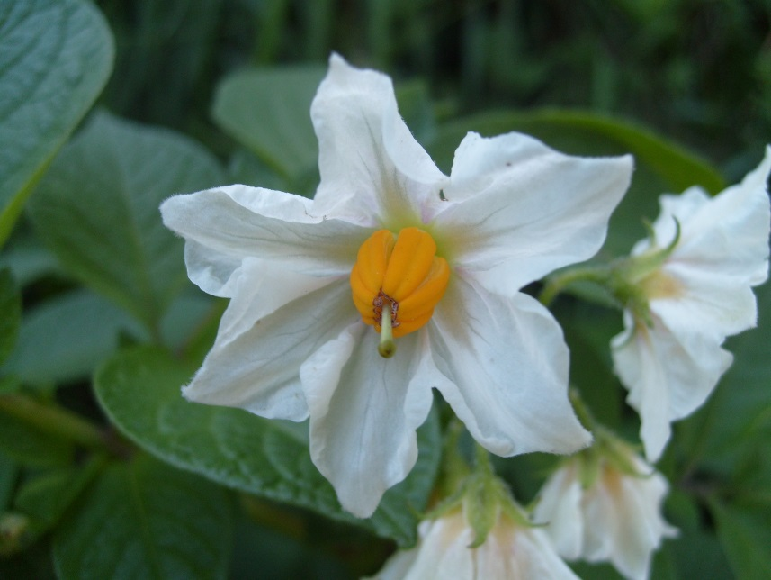
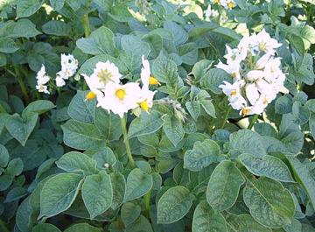
Гул. Картошка ўсимлиги гули гултўдага йиғилган бўлиб, тарқоқ гажак ҳосил қилади ва у турли узунликдаги умумий гул тўпламини ҳосил қилади.
Гулпояси бирикган. Гуллари беш паллали типда (20 расм.). Гул косачаси асоси туташган беш ўткир учли гултождан иборат. Гултожи беш паллали гултожбаргдан иборат. Тожибарг турли хил кўринишдаги оқ, тўқ бинафша, оч бинафша ва қизил бинафша рангли бўлади.
Чангдони олов ранг, сарғимтир, кўкимтирсариқ ва кўкимтир рангли бўлади. Улар конуссимон ёки цилиндрсимон устунга йиғилган. Гул чанги ўлчами 27-42 мк, ҳаётийлиги 10 кун сақланади, у 26⁰С ҳароратда яхши ўсади.
У ҳаво намлиги 50 фоиз бўлган ҳароратда яхши сақланади. Оналик устунчаси (пестик) оғизча, устунча ва тугундан иборат. Оғизчаси бошсимон, тўғнағичсимон ёки ажралган парраксимон бўлади. Устунчаси тўғри ёки бироз очилган, тугунчаси устки уруғ муртаклари кўп бўлган икки мева баргларидан иборат.

Slide 11
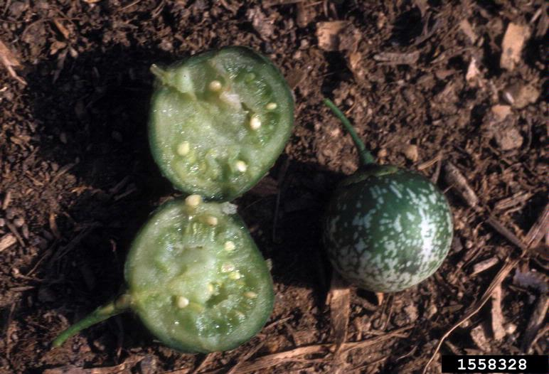
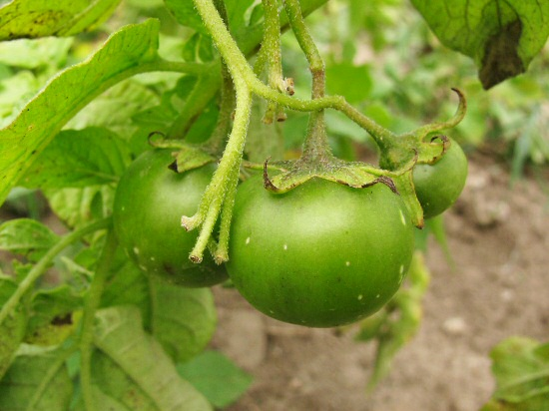
Меваси
Меваси – кўп уруғли, икки уч уяли кўк, шарсимон ёки овалсимон шаклли резавор-мева.
Меваси пишиб етилиш даврида оқимтир рангга кириб ёқимли ҳид чиқаради. Аммо, таркибида соланин моддаси кўп бўлгани учун истеъмолга ярамайди.
Ҳар бир мевада 50-100 дона уруғ шаклланади. Уруғи ясси, майда, сарғимтир рангли, бироз букилган муртакли. 1000 дона уруғнинг вазни – 0,5 г. Уруғни узунлиги 1,7-2,1 мм, эни – 1,1-1,6 мм, қалинлиги –0,2-0,5 мм бўлиб, унувчанлигини 7 йилгача сақлайди. Кам навлар яхши мева ҳосил қилади. Ўзбекистоннинг пастекислик ерлари шароитида мева ҳосил қилиши суст бўлиб, тоғ шароитида эса яхши мева беради. Картошкани ҳақиқий уруғидан кўпайтириш мавжуд генетик хусусиятларини парчалашга олиб келади.

Slide 12
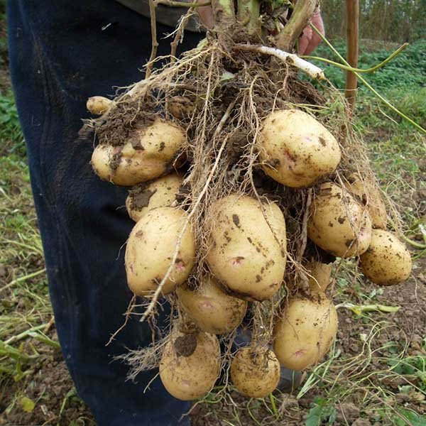
Илдиз тизими.
Картошка ҳақиқий уруғидан кўпайтирилганда унинг бошланғич илдизчасидан кўп сондаги ён илдизлари бўлган энг биринчи асосий илдизи ривожланади.
Туганакдан ҳосил бўлган картошка ўсимлиги попук илдизли бўлади. Тупнинг илдиз тизими айрим пояларнинг илдизлари мажмуасидан ташкил топган. Шунинг учун илдиз тизимининг бақувват бўлиши тупдаги поялар сонига боғлиқдир. Бир пояга ўртача 20-25 илдиз тўғри келади.

Slide 13
Илдиз тизимида уч гурух илдиз бор:
1. Туганак кўкариб чиқабошлаганида ҳосил бўладиган ўсувчи кўзча бирламчи илдизлар.
2. Оқтомир ёнида, ўсув даври мобайнида гурух-гурух бўлиб 4-5 донадан ҳар бир оқтомир ёнида ҳосил бўладиган илдизлар.
3. Оқтомир ўзида 3-4 донадан ҳосил бўладиган илдизлар).

Slide 14
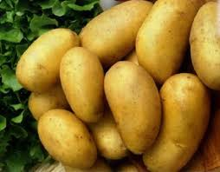
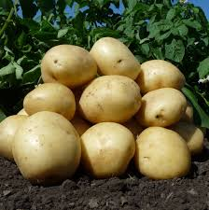
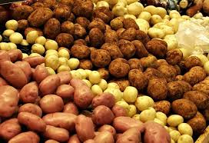
Туганак ўзида озиқ моддаларни тўплайдиган, узоқ сақланаолиш ва кўпайиш хусусиятига эга бўлган ер остки пояни (оқ томирни) йўғонлашган учки қисмидир. Оқ илдизнинг тугунаги бириккан қисми – киндик, қарама-қарши томони учи дейилади.
Эндигина шаклланган туганаклар усти таркибида хлорофилл бўлмаган майда тангачасимон барглар ҳосил бўлади. Баргчалар тезда қуриб йўқолади (отрофируется) ва улар қўлтиғидан кўзча ҳосил қилувчи куртаклар ўсиб чиқади.

Slide 15
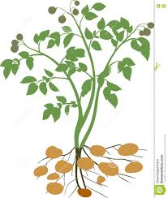
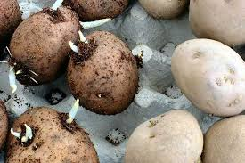
Картошка физиологияси.
Узоқ давом этган даврлар мобайнида картошкани вегетатив кўпайиши ривожланди ва такомиллашди. Бу, маълум физиологик ва биокимёвий хусусиятга эга бўлган махсус кўпайиш аъзоси- туганакни яратди.
Етилган туганаклар хона ҳарорати шароитида тезда кўкармайди. Чунки улар табиий тиним ҳолатида бўлиб, бу ҳолат бир яримдан учярим ойгача давом этади.

Slide 16
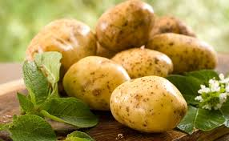
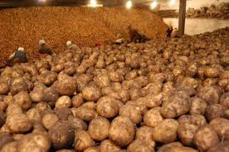
Баҳорда экиб етиштирилган бир навни туганаги тиним даври, ёзда экиб етиштирилганга нисбатан қисқа, картошкани тўлиқ етилиш муддатидан олдин ҳосилни йиғиштириш туганаклар тиним даврини узайтиради. Тиним даври давомий бўлган навларда, туганак экилганидан ниҳол ҳосил бўлгунича кетган вақт шунчалик узун бўлади.
Она туганак, ниҳоллар ҳосил бўлгунича ва ўсимликни мустақил (автотроф) ўсиши учун зарур бўладиган аъзоларини шакллангунича, озиқ моддалар билан таъминловчи манбаа вазифасини бажаради ва у ўз навбатида илдиз тизими, поя ва баргларни ўсишини таъминлайди. .

Slide 17
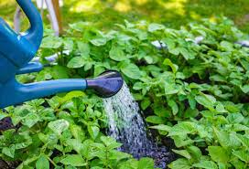
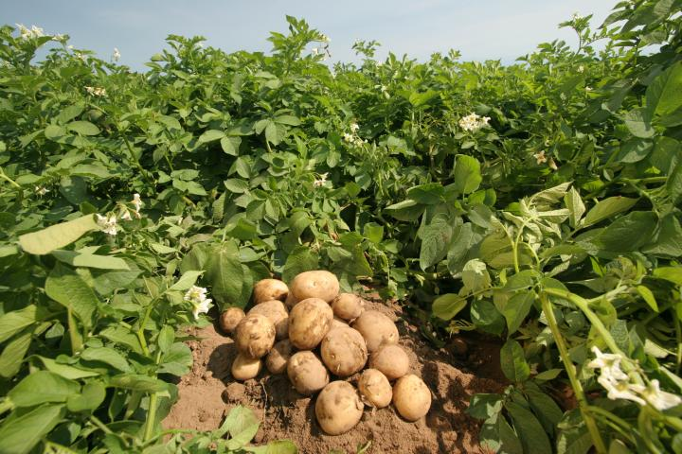
Фотосинтез, картошка ўсимлигида органик моддаларни ҳосил қилувчи асосий жараён бўлиб, синтезланган органик модданинг 90 фоизи шу жараёнга тўғри келади. Фотосинтез жараёнида карбон сувлар билан бирга, ўсимликни ўсишига кучли таъсир этадиган оқсил моддалар ҳам синтезланади. Фотосинтез картошка ўсимлигининг ўсиши ва ривожланиши билан узвий боғлиқдир.
Картошка ўсимлигининг умумий маҳсулдорлиги нафақат фотосинтез жадаллигига боғлиқ бўлиб қолмасдан, балки унга қарама-қарши жараён бўлган – диассимиляцияга, фотосинтез даврида тўпланган органик моддаларни ўзлаштириш хусусиятига ҳам боғлиқдир.

Slide 18
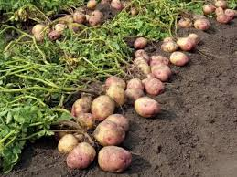
Сув етишмаса картошка фотосинтез жараёни секинлашади, палаги ва туганаклари ўсишдан тўхтайди. Фотосинтез жараёнини бузилиши қай даражада сувсизланиши ва уни давомийлигига боғлиқ.
Ҳосил тўплаш жадаллиги маълум даражада ассимилянтларни туганаклар томонидан ўзлаштириш тезлигига ҳам боғлиқ. У, нав хусусияти ва етиштиришда қўлланиладиган технологияга боғлиқ.
Картошка ўсимлиги хужайралари сув билан етарли даражада таъминланса у ўзини ҳақиқий физиологик фаолиятини намоён этади. Картошка ўсимлиги тўқималари осмотик босими, нисбатан, у даражада юқори эмас, шунинг учун тупроқ таркибидаги сувнинг кескин ўзгаришига бардошлиги у даражада юқори эмас

Slide 19
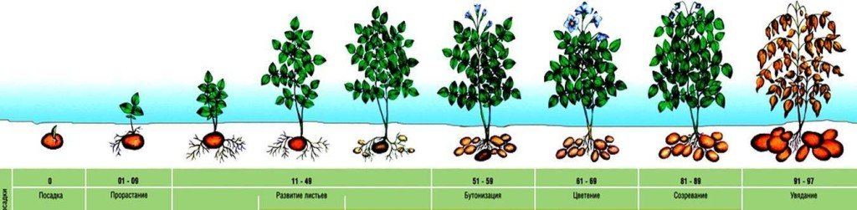
Картошкани ўсиши ва ривожланиш босқичлари ва даврлари.
Маданий картошка ўз табиатига кўра поялари ҳар йили нобуд бўладиган, туганак ҳосил қиладиган кўп йилик ўсимликдир. У мўътадил иқлимли мамлакатларда бир йиллик ўсимлик сифатида етиштирилади. Бу ерни қиш фаслидаги салбий ҳарорати таъсирида картошка тугунаги музлайди. Шунинг учун туганаклар куз фаслида кавлаб олиниб, келгуси йили яна қайта экилади.
Картошкани кўпайиш органларни ер устки қисмида мевалари уруғи билан, ер остки қисимда эса туганаклари ҳосил бўлади

Slide 20
Вегетатив усулда кўпайтириладиган картошкани ривожланиши, туганак ва палагини турли жадалликда ўсиши ҳамда ўсимликларни ташқи муҳит омиллари таъсирига қарши амал қилишига кўра, тўрт даврга ажратилди
1. Экилганидан ниҳол ҳосил бўлгунича .
2. Ниҳоллар ҳосил бўлганидан гуллагунча.
3. Гуллаш бошланишидан палагини ўсиши тўхтагунча.
4. Палак ўсишини тўхташидан то нобуд бўлгунича

Slide 21
ЭЪТИБОРИНГИЗ
УЧУН
РАХМАТ !

